Slide 1

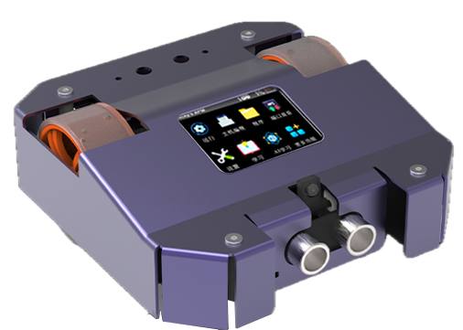


第十五课
倒车入库
APM ROBOTICS SYSTEM
APM 系列课程体系 AI × Robotics × Engineering

Slide 2








01
情景导入
02
学习新知
03
编程设计
课程目录
CONTENTS
04
总结分享

Slide 3

项目目标
学会机器人倒车入库动作分解；
学会使用光电传感器控制机器人在指定位置停止；
学习机器人转弯方式，调试程序，控制机器人车身转90度；
编程完整程序，控制机器人完成倒车入库任务；

Slide 4
情景导入

Slide 5
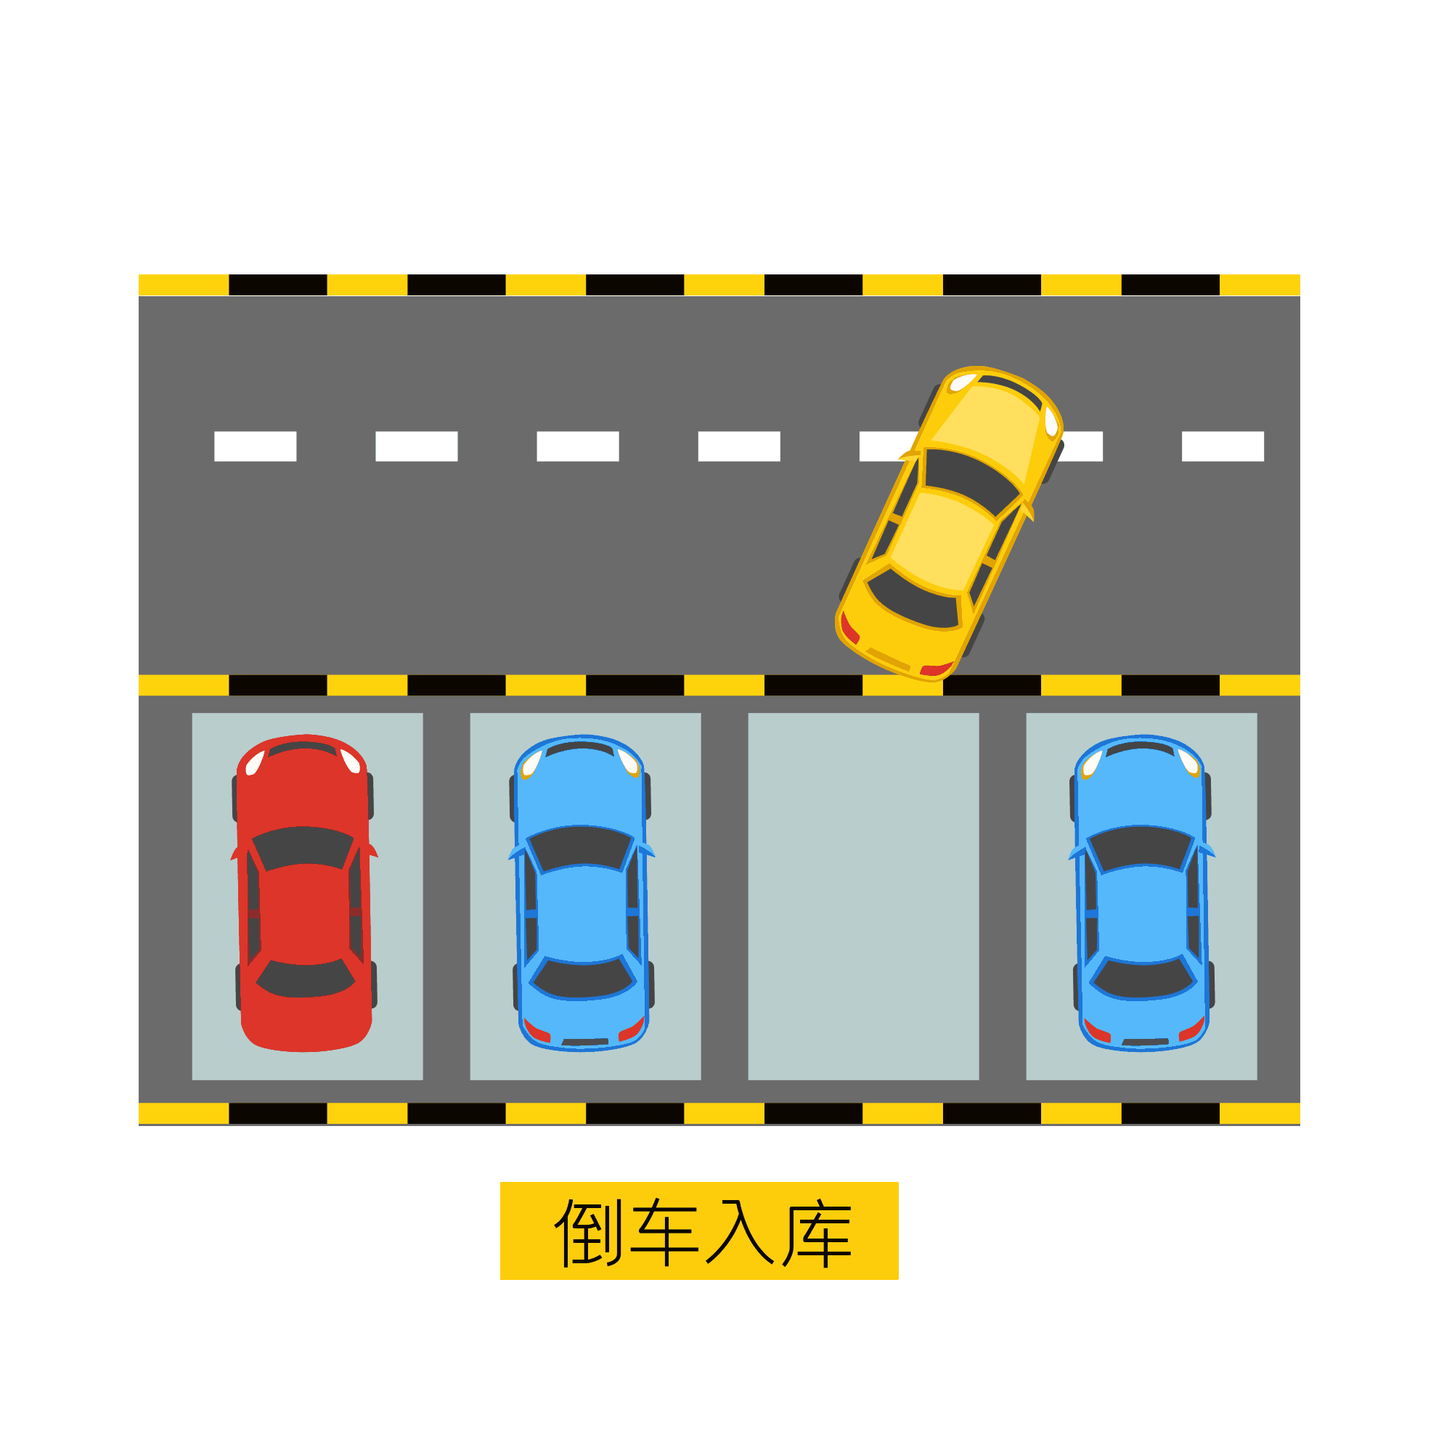
情景导入
汽车为什么要倒车入库，不能车头进入车库呢？

Slide 6
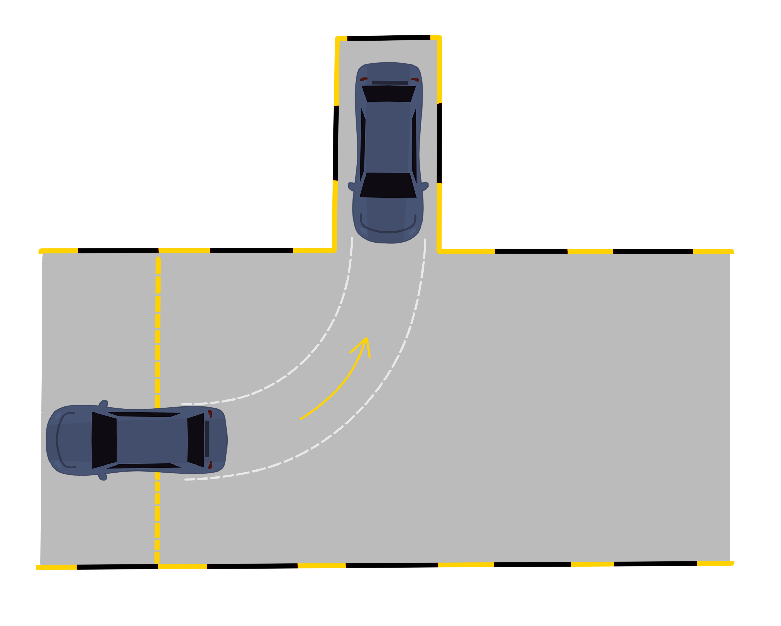
情景导入
倒车入库
汽车前轮转向，倒车时车头更灵活，更容易把车停正、不刮蹭。
而且倒车入库，出来时直接车头开出，视野好、更安全。
车头直进虽然好进，但出来要倒车，盲区大、危险。

Slide 7
学习新知

Slide 8
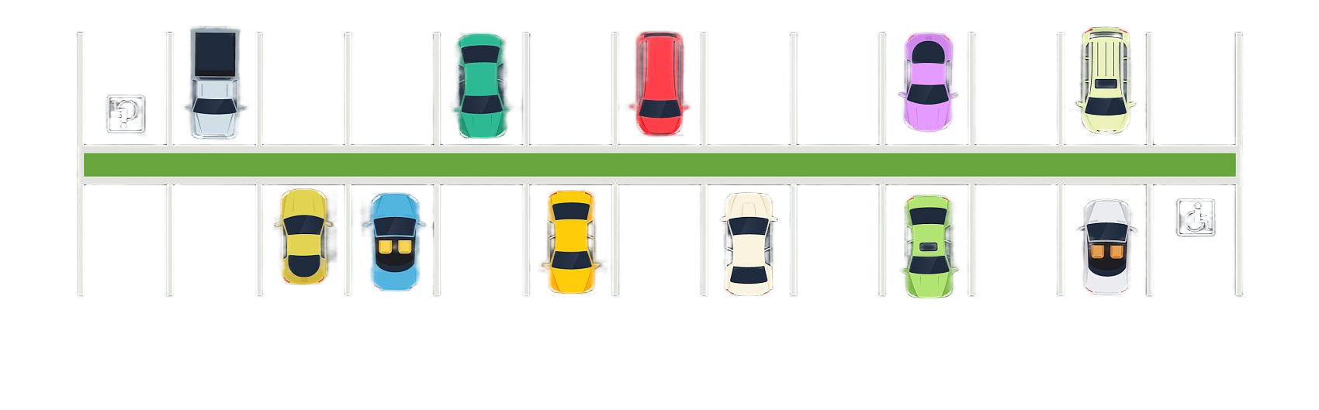


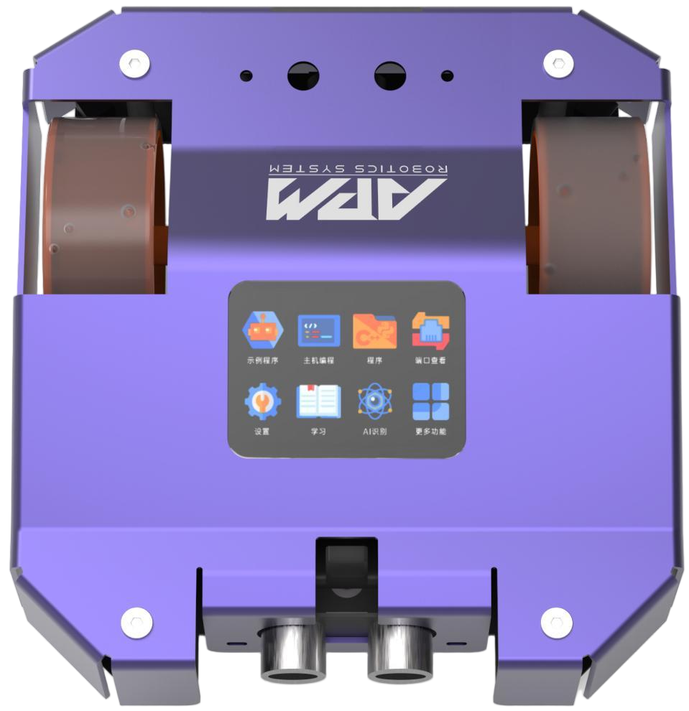
学习新知
分析小车整个过程都有哪些动作？

Slide 9

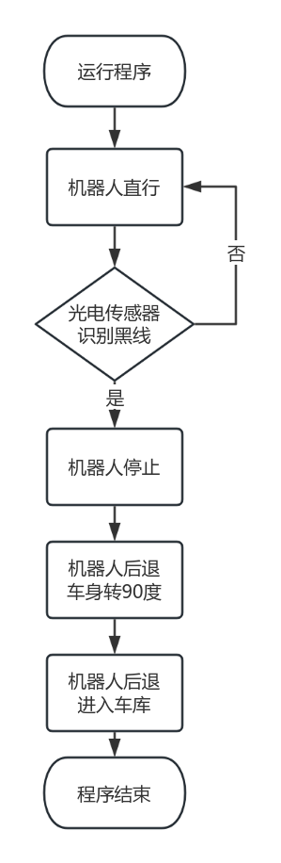
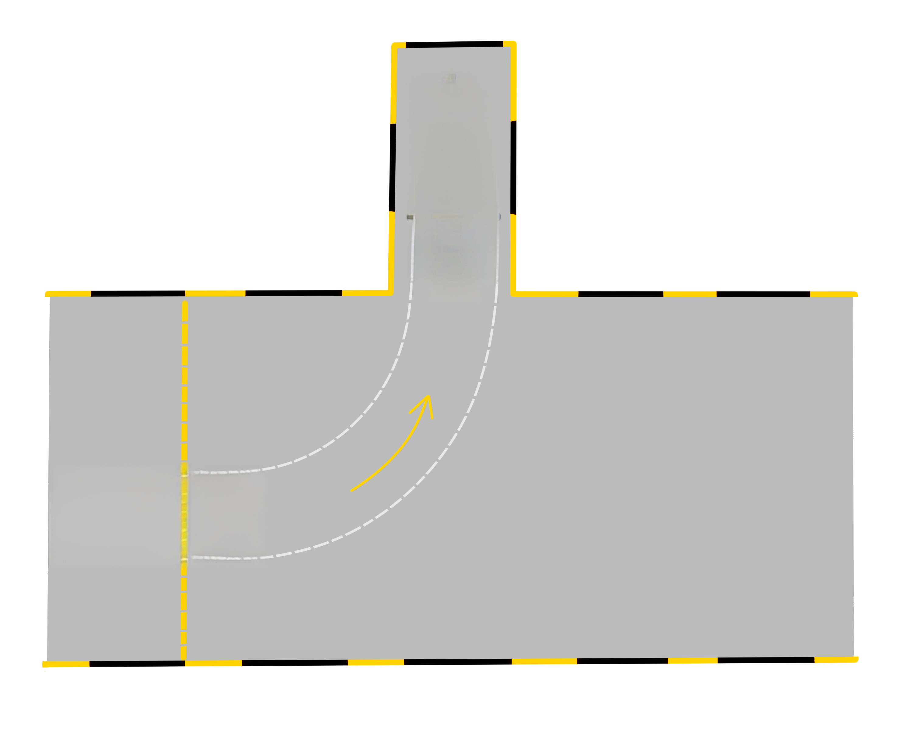
学习新知
绘制程序流程图
开始
过程
条件判断

Slide 10


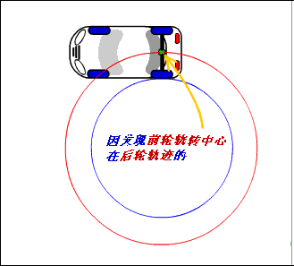
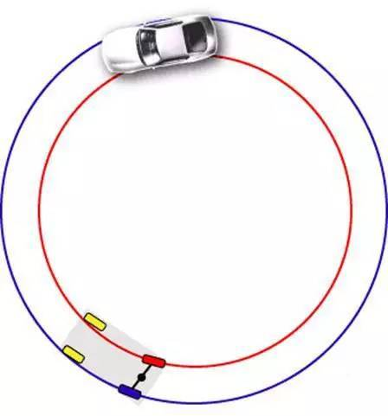
学习新知
机器人转弯方式：
1.观察汽车转弯时，两侧轮子行驶的轨迹有什么区别？
2.两侧轮子的速度差，使车发生了转向。

Slide 11
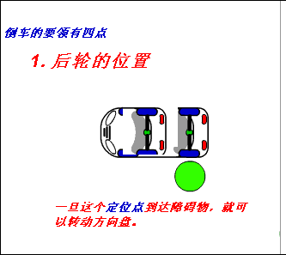

学习新知
根据速度差原理，总结汽车转弯的三种方式
1.一快一慢
2.一动一停
3.一前一后

Slide 12




学习新知
安全注意事项
电子元件处理
电池操作安全
应急处理
安全须知
轻拿轻放电子元件，避免用力掰LED腿和传感器探头，以防损坏。
拿电池时，切勿直接用导线连接正负极，以免短路导致发烫。
若元件不慎落地，首要通知教师，切勿匆忙拾取，以防误踩损坏。
保持冷静，遵循正确步骤，优先保障人身安全，随后考虑物品损失，妥善利用现场资源进行即时应对。

Slide 13
编程设计

Slide 14

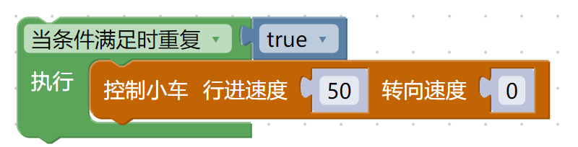
编程设计
程序设计-小车直行

Slide 15
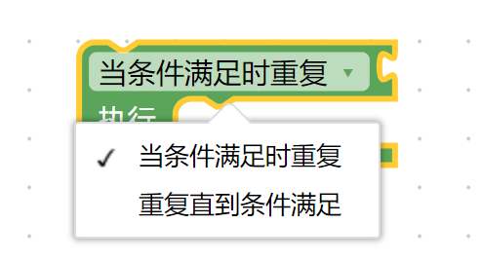
编程设计
循环条件分析：
当条件满足时重复：
满足条件再进行循环
重复直到条件满足：
满足条件就跳出循环

Slide 16
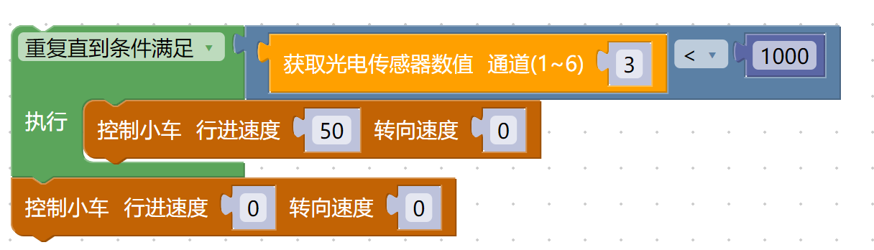
编程设计
程序设计-检测黑线停止（检测到黑线跳出直行循环）
光电传感器通道号、比较数值、小车速度自行设置

Slide 17
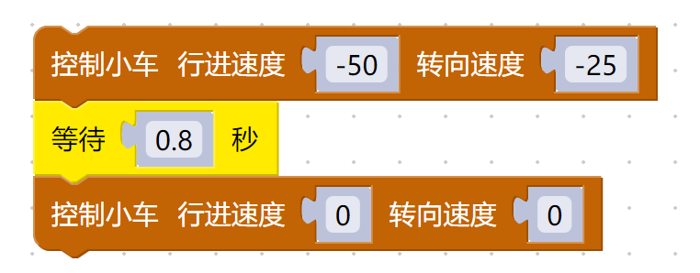
编程设计
程序设计-倒车转弯90度
转向速度正负值决定旋转方向，具体要根据速度值以及转向速度值大小决定小车如何转向
方式一：
等待时间数值决定了小车转向时间，调试数值，直到车身转弯成直角
（车尾正对车库）

Slide 18
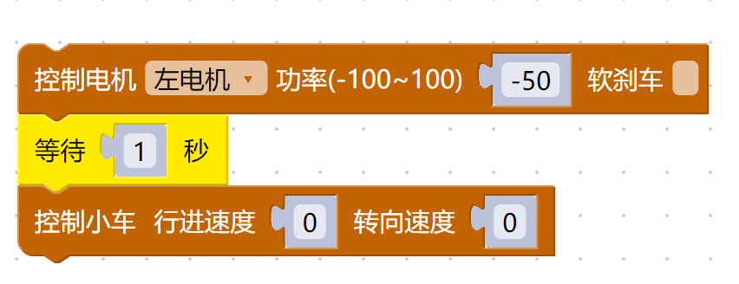
编程设计
程序设计-倒车转弯90度
方式二：
等待时间数值决定了小车转向时间，调试数值，直到车身转弯成直角
（车尾正对车库）

Slide 19
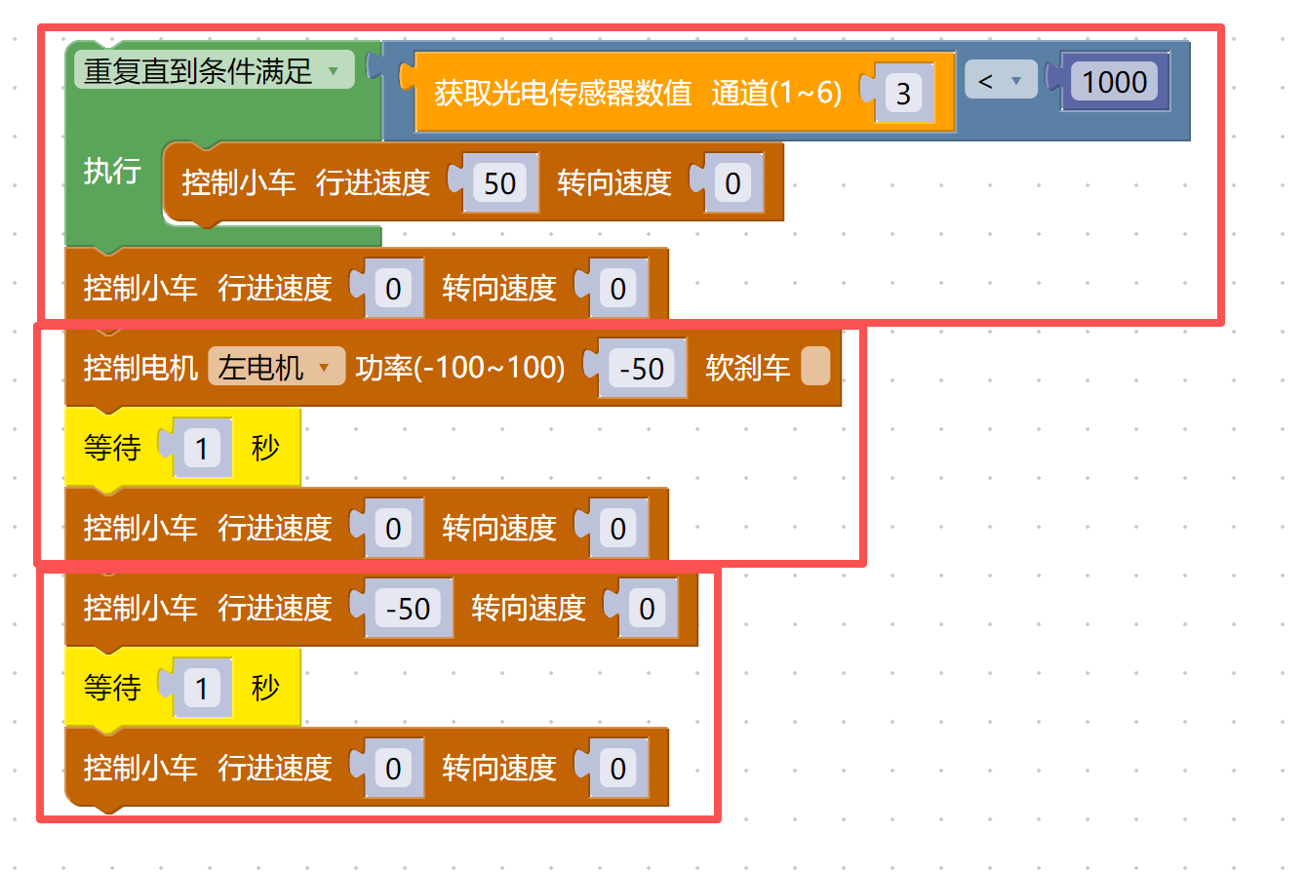
编程设计
程序设计-倒车入库

Slide 20
总结分享

Slide 21
总结分享
绘制程序流程图

Slide 22
总结分享
根据速度差原理，总结汽车转弯的三种方式
1.一快一慢
2.一动一停
3.一前一后

Slide 23
总结分享
循环条件分析：
当条件满足时重复：
满足条件进行循环
重复直到条件满足：
满足条件跳出循环

Slide 24

总结分享
大家好，我是__________。
今天在编程机器人课上，我完成了自己的作品——（填作品名称，我的作品主要功能是：__________
为了完成这个作品，我用到了__________（填用到的部件/指令，如：光电传感器、直行/转向指令、循环程序等），还解决了__________（填1个小问题）。
我觉得我的作品最特别的地方是：__________（填作品亮点，如：反应很快、能精准完成任务、造型很特别、程序很简洁等）。
通过做这个作品，我学会了__________（填1个收获，如：如何编写程序、如何调试机器人、坚持就能成功等）。
我的作品分享到此结束，谢谢大家！
总结分享

Slide 25


同学们 再见！

